Slide 1
Introdução ao React js
Guilherme Lemmi
Analista de Sistemas @ Monitora
Rafael Pizzaia Coleta
Analista de Sistemas @ Monitora

Slide 2
O que é React?
React é uma biblioteca para desenvolvimento de interfaces. React não é um framework, ou seja, não é uma solução completa para uma aplicação web, ele se preocupa apenas com a View.

Slide 3
ReactDOM
ReactDOM, ou Virtual DOM, é uma abstração do DOM REAL, uma cópia.
Para cada node no DOM real existe um objeto no Virtual DOM com as mesmas propriedades.
Manipular o DOM é custoso. Manipular o Virtual DOM é muito rápido pois, nada é alterado no browser.
Após cada alteração no Virtual DOM, o React compara o novo Virtual DOM com um snapshot que é tirado antes do alteração.
Uma vez que o React sabe quais objetos DOM virtuais foram alterados, então o React atualiza esses objetos, e somente esses objetos, no DOM real.

Slide 4
JSX
JSX é uma extensão de sintaxe similar ao XML para o ECMAscript.
JSX deve ser convertido (transpilado) para Javascript.
JSX pode ser utilizado com qualquer código JavaScript, não só React.

Slide 5
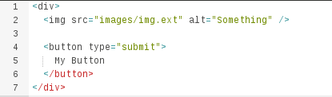
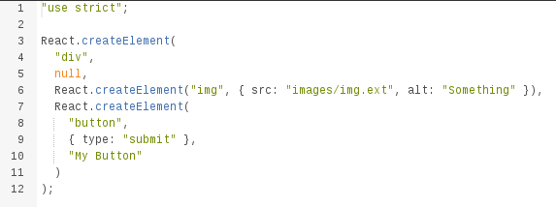
JSX
JSX:
Javascript:

Slide 6
Componentes
No React só temos COMPONENTES.
Componentes são:
Independentes
Reutilizáveis
De fácil manutenção
Contém a lógica de renderização
Testáveis

Slide 7
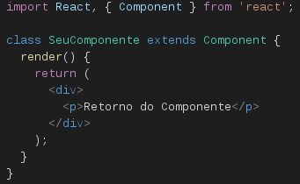
Componentes
Componentes são como funções JavaScript, aceitam inputs (props) e retornam elementos React descrevendo o que deve aparecer na tela.

Slide 8
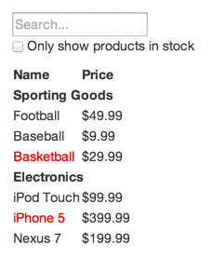
Pensando em Componentes
A composição é a base da reutilização de componentes de UI. Quanto mais INDEPENDENTE for seu componente, maior será sua REUSABILIDADE.

Slide 9
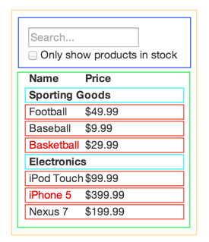
Pensando em Componentes
A composição é a base da reutilização de componentes de UI. Quanto mais INDEPENDENTE for seu componente, maior será sua REUSABILIDADE.
FilterableProductTable
SearchBar
ProductTable
ProductCategoryRow
ProductRow

Slide 10
States & Props
Props:
São Imutáveis.
Props são passadas de pai para filho.
States:
São Mutáveis.
São gerenciados pelo próprio componente.
Podem ser passados para um componente filho como Props.

Slide 11
Ciclo de Vida
Os componente tem vários "Lifecycle methods" que são executados em momentos específicos. Métodos prefixados com “will” são chamados antes do método render, e os métodos prefixados com “did” são chamados logo após o método render.
Métodos executados quando o componente está sendo criado e inserido no Virtual DOM:
constructor
componentWillMount
render
componentDidMount

Slide 12
Ciclo de Vida
Uma atualização pode ser causada por alterações em Props ou States. Esses métodos são executados quando um componente está sendo re-rendered:
componentWillReceiveProps
shouldComponentUpdate
componentWillUpdate
render
componentDidUpdate
Quando um componente está sendo removido do Virtual DOM:
componentWillUnmount

Slide 13
O que é Flux?
Flux é uma arquitetura para desenvolvimento de aplicações web client-side. Ele complementa os componentes React utilizando um fluxo de dados UNIDIRECIONAL.
O Flux é composto por três partes principais: Dispatcher, Stores e Views (componentes react).

Slide 14
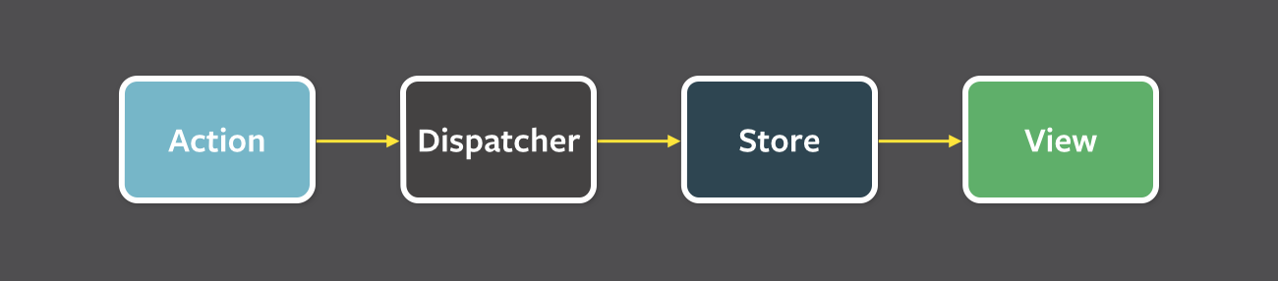
Estrutura e Fluxo de dados
O fluxo de dados em uma aplicação Flux segue em uma única direção:

Slide 15
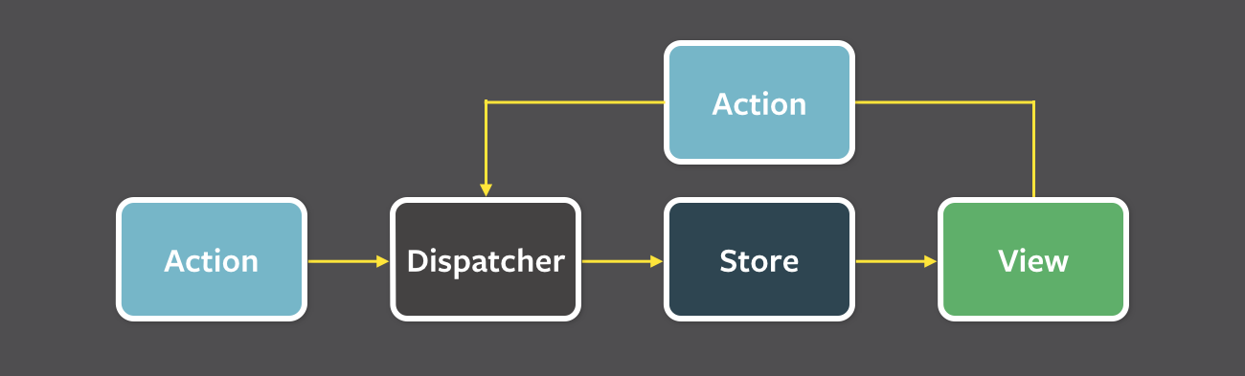
Estrutura e Fluxo de dados
As Views podem fazer com que uma nova ação seja executada através do sistema em resposta às interações do usuário:

Slide 16
Actions
São os métodos para auxiliar o envio de informações ao dispatcher.
Actions descrevem uma ação do usuário ou da aplicação.

Slide 17
Dispatcher
É o ponto central da arquitetura, responsável por gerenciar/transmitir todo o fluxo de dados para todos os que devem receber aquela informação.
O Dispatcher é um ponto de registro de callbacks para as stores.
Cada store se registra e fornece um callback, e quando o dispatcher responder a uma ação (dispatch), todas as stores registradas recebem os dados fornecidos pela ação.
Cada aplicação deve ter apenas um único Dispatcher.

Slide 18
Stores
É o lugar onde fica armazenada toda a lógica e o estado de sua aplicação e a implementação dos callbacks registrados para o dispatcher.
Stores tem o papel pouco semelhante a um model no MVC tradicional, mas além disso elas gerenciam o estado de muitos objetos e não instâncias de um único objeto

Slide 19
Stores
Respondem a ações específicas do Dispatcher.
Os dados são alterados somente através de dispatchs.
Sempre emitem um evento quando seus dados mudam.
Contém funções públicas para acesso aos dados.

Slide 20
Containers
São componentes React que controlam a view.
Sua principal função é buscar informação e salvá-las em seu State.
Não contém nenhuma lógica de UI.
Contém a “regra negocial” da aplicação.

Slide 21
Links Úteis
React: https://facebook.github.io/react/
JSX: https://facebook.github.io/jsx/
Flux: https://facebook.github.io/flux/
Babel (ECMAscript compiler): https://babeljs.io/

Slide 22
Projeto
O projeto apresentado pode ser encontrado no link:
https://github.com/rafaelpizzaia/workshop-sevna

